Slide 1
Strukturotwórcze właściwości jaj

Slide 2
W technologii gastronomicznej produkcji potraw
Wykorzystuje następujące właściwości jaj:
Spulchniające
Emulgujące
Wiążące
Zagęszczające

Slide 3
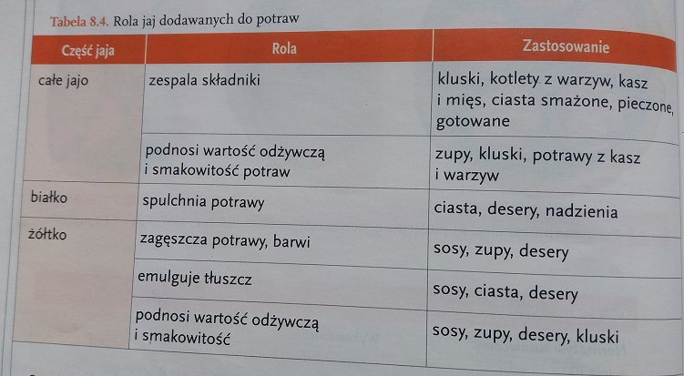
Rola jaj dodawanych do potraw

Slide 4
Właściwości spulchniające jaj
Jaja jako czynnik spulchniający są używane w postaci piany ubitej z białek lub z całych jaj albo utartych żółtek. Piana z białka jajka to zamknięte w otoczce białkowej pewne ilości powietrza, wytworzone pęcherzyki zawiesiny gazu w cieczy. Gaz ( powietrze) znajduje się w stanie dużego rozproszenia.

Slide 5
Piana powstaje na skutek mechanicznego oddziaływania na białko, które :
Rozciąga się
Rozwija swoją powierzchnię, zwiększając swoją objętość
5-8krotnie
Zmienia barwę ( lśni, jaśnieje w miarę zwiększania ilości wtłaczanego powietrza
Odparowuje pewną ilość wody

Slide 6
Ubijanie piany
W początkowej fazie ubijania tworzą się duże pęcherzyki, które w czasie dalszego ubijania rozpadają się na coraz mniejsze. Tworzenie piany trwa dopóty, dopóki nie zostanie zużyte całe białko. Gdy całe białko zostanie wykorzystane do zamknięcia pęcherzyków powietrza, następuje zjawisko „rwania piany”. Dalsze ubijanie powoduje niszczenie uprzednio utworzonej struktury na skutek pękania otoczek białkowych, uchodzenia powietrza i podpływania piany cieczą. Ponowne wtłoczenie powietrza nie jest możliwe.

Slide 7
Aby uzyskać pianę dobrej jakości, należy:
Zastosować świeże jajka
Dokładnie oddzielić białka od żółtek
Ubijać białka o temperaturze pokojowej, bezpośrednio przed użyciem
Nie dodawać soli (zmniejsza stabilność, objętość piany i przedłuża czas ubijania)
Uchwycić odpowiedni moment zakończenia ubijania
Zastosować pod koniec ubijania dodatki utrwalające (stabilizujące) pianę

Slide 8
Dodatki stabilizujące pianę
Kwasek cytrynowy (powoduje usztywnienie piany)
Cukier puder (powoduje odwodnienie białkowej powłoki pęcherzyków przez związanie wody, wzmocnienie powłoki pęcherzyków (dodawać pod koniec ubijania, szczególnie ręcznego, ubijanie mikserem na wolniejszych obrotach
Wrzący syrop cukrowy (108-115°C) powoduje denaturację błonek białkowych z jednoczesnym obkurczaniem i zgrubieniem- usztywnienie i zagęszczanie piany

Slide 9
Czynniki obniżające stabilność piany:
Sól
Żółtko
Woda
Użycie do ubijania szybkoobrotowych urządzeń
Mikroskopijne cząsteczki tłuszczu w żółtku otaczają się błoną z białka, tak jak pęcherzyki powietrza. Maleje ilość białka zdolnego do wytworzenia piany

Slide 10
Spulchnianie potraw
Ubita piana nadaje porowata strukturę surowej potrawie. Podczas obróbki cieplnej powietrze zawarte w pianie ulega rozszerzeniu i powoduje zwiększenie jej objętości. Jednocześnie denaturujące białko, utrwala strukturę potrawy i utrzymuje w określonym położeniu pozostałe składniki. Piana przeznaczona do spulchniania wyrobów pieczonych powinna mieć niewielką rezerwę białka o nierozwiniętej powierzchni aby nie uległa zniszczeniu podczas rozszerzaniu się przy wypieku. Objętość piany utrwalonej wrzącym syropem nie zwiększa się podczas zapiekania.

Slide 11
Ubijanie jaj całych
Masę jajową ubija się mechanicznie. Podczas ubijania następuje szybkie wtłoczenie powietrza, którego pęcherzyki tworzą się jednocześnie z emulgowaniem tłuszczu. Aby przyśpieszyć ubijanie całych jaj, masę jajowo-cukrową należy podgrzać do temperatury 37-42°C w celu rozpuszczenia cukru. Podczas mechanicznego ubijania całych jaj uzyskuje się pianę lekką, puszystą, taką jak z samych białek przy ubijaniu ręcznym.

Slide 12
Żółtka z cukrem
Podczas ucierania żółtek z cukrem zostaje wtłoczone powietrze, którego pęcherzyki są mniej liczne niż w pianie, ponieważ białko zawarte w żółtku używa się do emulgowania tłuszczu i tylko w niewielkiej ilości może tworzyć błonę pęcherzyków.

Slide 13
Zastosowanie do potraw spulchnianych ubitą pianą należą:
Desery ( musy, kremy, desery, suflety)
Ciasta (gotowane, np. kluski francuskie, pieczone np. biszkoptowe, piaskowe, bezy, serniki)
Masy, nadzienia
Potrawy słone ( omlety, budynie)

Slide 14
Budynie
To potrawy o delikatnej strukturze, gotowane na parze lub w kąpieli wodnej. Sporządza się je na bazie żółtek utartych z cukrem lub masłem, spulchnia ubitą pianą z białek i zestala przez gotowanie.
W zależności od użytego składnika głównego dzieli się je na:
Słone ( z warzyw, grzybów, mięsa mielonego z drobiu lub cielęciny)
Słodkie ( z twarogu, maku, orzechów, migdałów, ciasta parzonego)

Slide 15
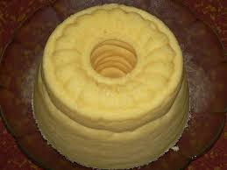
Budyń z kalafiora

Slide 16
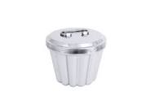
Forma budyniowa- forma w której gotuje się budyń

Slide 17
suflety
To potrawy lekkie, zapiekane, charakteryzujące się szybkim opadanie po wyjęciu z piekarnika. Sporządzone z żółtek utartych z cukrem lub masłem i spulchnionych pianą z białek

Slide 18
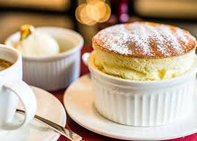
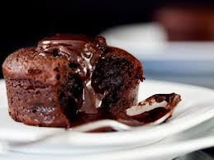
Suflet serowy i czekoladowy

Slide 19
Właściwości wiążące jaj
Właściwości wiążące białek polegają na ich zdolności do sklejania cząsteczek potraw i ścinania się pod wpływem ogrzewania. Sklejając potrawy, nie pozwalają na ich rozsypywanie. Jaja jako czynnik wiążący są dodawane w postaci surowej, najczęściej do mas jarskich ( kotlety z jaj, z grochu, fasoli, kasz, z ziemniaków) , mięsnych mielonych, pasztetów, zapiekanek czy potraw mącznych.

